Slide 1
SpaceCleaner
Итоговый проект по Java
Разработка игры Space Cleaner
Выполнил: Акульшин Вячеслав
Notes:
Выполнил: Акульшин Вячеслав

Slide 2
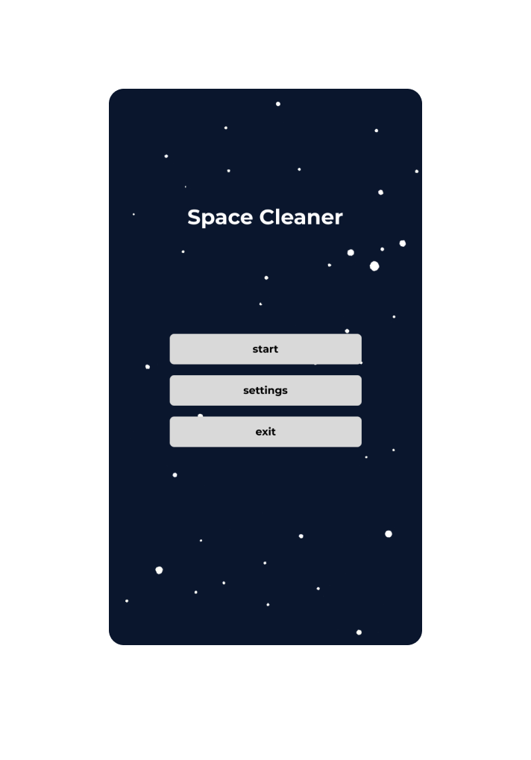
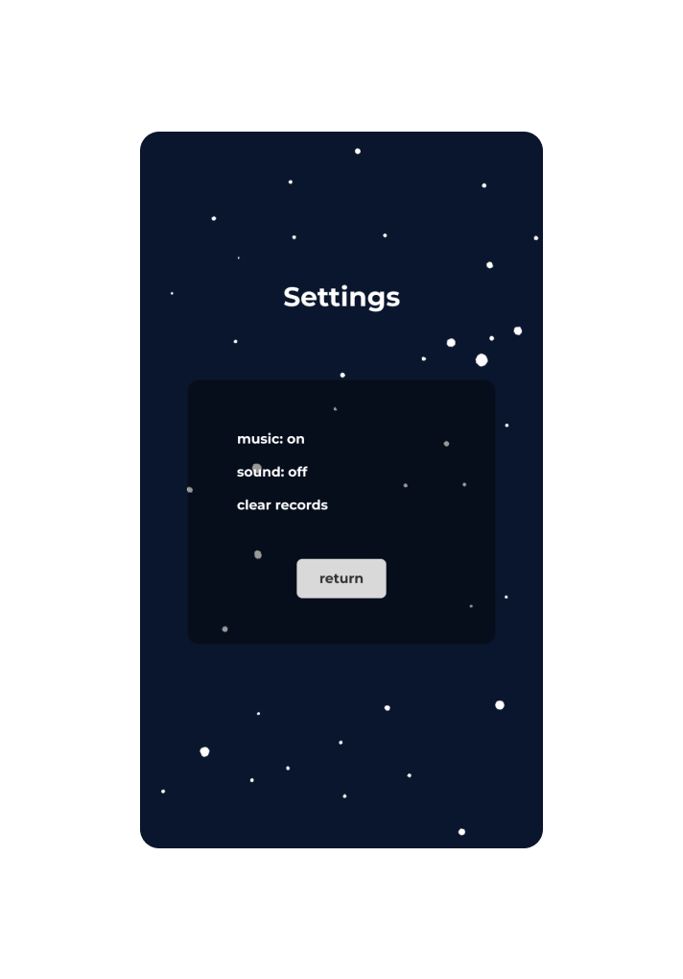
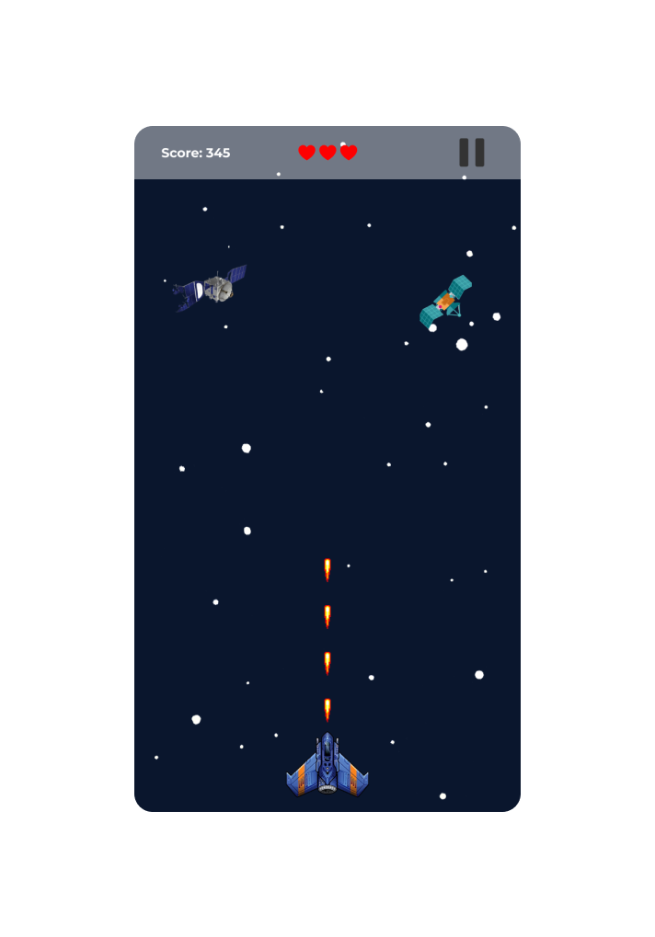
Скриншоты из игры
Меню
Настройки
Процесс игры

Slide 3
Цель проекта
Разработать 2D-игру SpaceCleaner на Java с использованием LibGDX.
Игрок управляет кораблём и очищает космос от мусора, избегая столкновений.

Slide 4
Используемые технологии
Java
LibGDX
Android и Desktop модули
Box 2D

Slide 5
Архитектура проекта
Проект разделён на модули:
core – основная логика игры
android – запуск на Android
desktop – запуск на ПК
Используется экранная архитектура (Screen).

Slide 6
Основные экраны
MenuScreen – главное меню
GameScreen – игровой процесс
SettingsScreen – настройки
RecordsScreen – таблица рекордов

Slide 7
Игровые объекты
ShipObject – корабль игрока
BulletObject – снаряды
PlainObject – космический мусор
Все объекты наследуются от GameObject

Slide 8
Менеджеры
AudioManager – управление звуками
ContactManager – обработка столкновений
MemoryManager – сохранение рекордов

Slide 9
Игровые механики
Движение корабля
Стрельба
Столкновения
Подсчёт очков
Система жизней

Slide 10
Ресурсы
Используются:
Текстуры (корабль, фон, мусор)
Звуковые эффекты
Фоновая музыка

Slide 11
Сложности и решения
Обработка столкновений – реализована через ContactManager
Оптимизация ресурсов – вынос в GameResources
Масштабирование под разные экраны

Slide 12
Итог
Проект демонстрирует:
Знание Java
Понимание ООП
Архитектуру игровых приложений
Игра готова к запуску и расширению.

